Slide 1

나의작은텃밭 (3조)
팀원 강태훈, 김민, 박창주, 배준호
발표자 강태훈

Slide 2


INDEX
사이트 소개
개발환경 및 스케줄
시스템 구조
DB Table 설명
시연

Slide 3

개요
슬로우 라이프 시대에 새롭게 떠오르는 화분
복잡한 구성요소를 배제 (구매 편의에 집중)
5월 13일 ~ 7월15일 작업 진행(64일간)

Slide 4
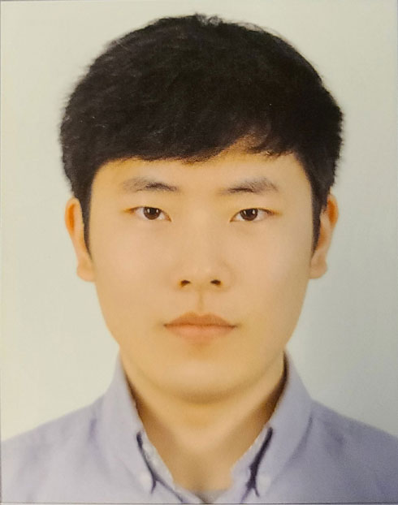
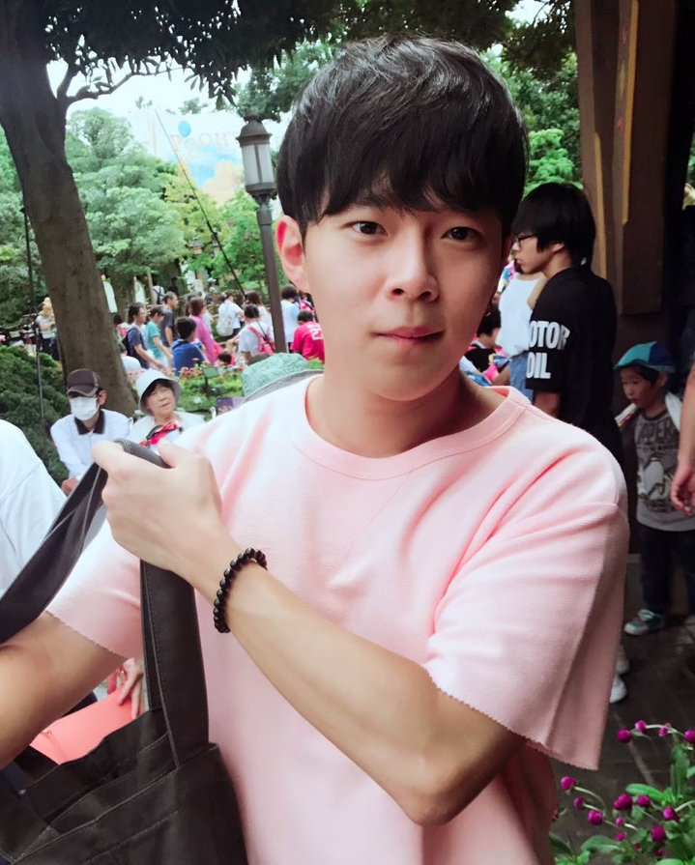


3조 팀원 소개
강태훈
김민
박창주
배준호
회원 가입&수정
회원 관리
관리자 생성
관리자 접속권한
회원 정보 변경
회원 관리
DB모델링
메인페이지
공용 요소
커뮤니티
CS
이미지 제작
주문 관련
디자인전반
정보입력

Slide 5
개발환경
운영체제 | Windows 10
개발도구 | 소스코드 : Eclipse EE 그래픽 & 이미지 : Adobe Photoshop CC 2020
웹 서버 | Apache tomcat 8.5
데이터베이스 | MySQL Server
Front-end | HTML5 & CSS3, JavaScript, jQuery
Back-end | JAVA, JSP, MVC2

Slide 6
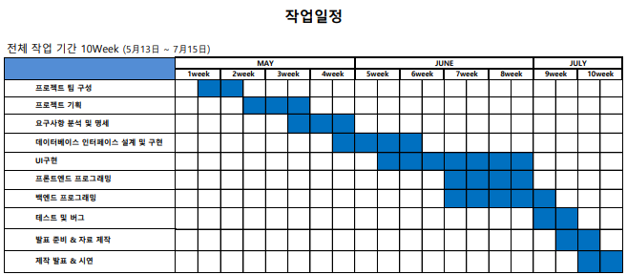
Schedule

Slide 7






시스템 구조
사용자(접속자)
서버(Tomcat8.5)
DB(MySQL)

Slide 8
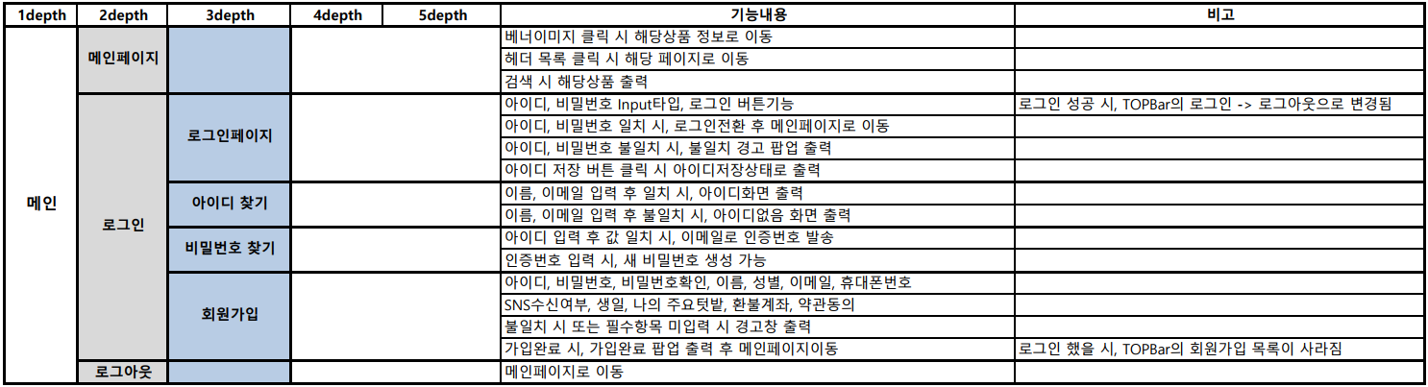
요구사항 명세1
사이트의 기본이 되는 로그인 관련 요구사항 명세서

Slide 9
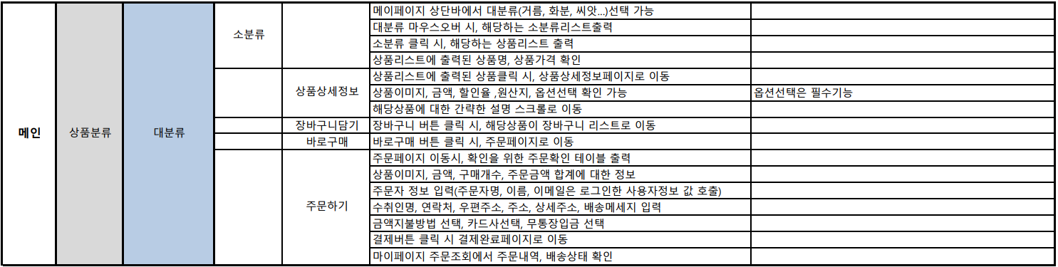
요구사항 명세2
상품과 주문 관련한 요구사항 명세서

Slide 10
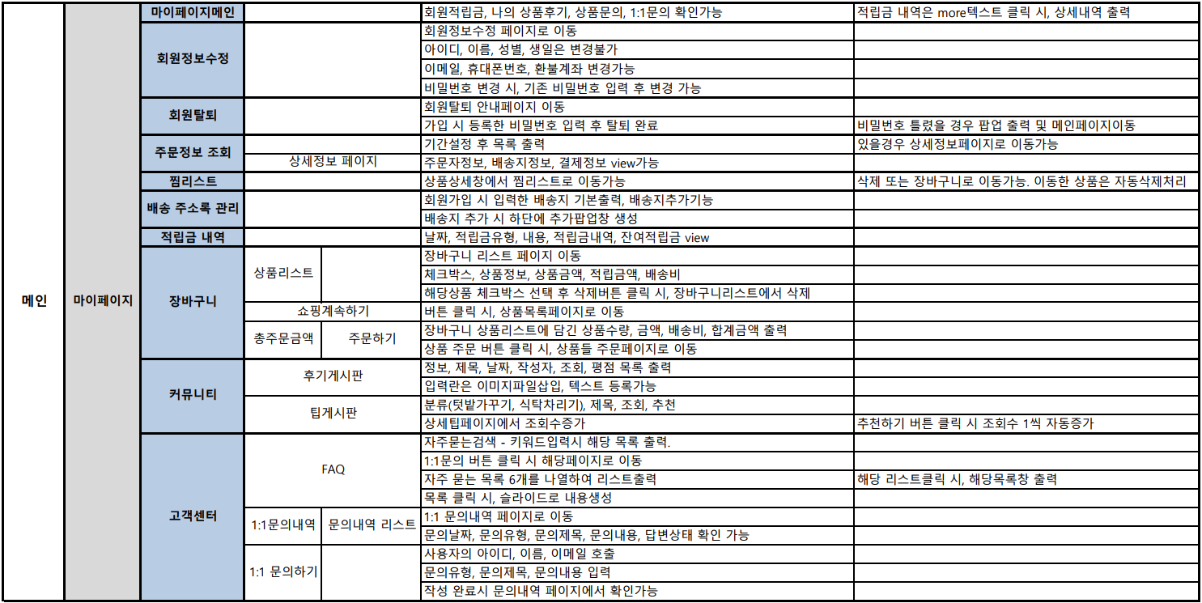
요구사항 명세3
회원의 마이페이지 관련 요구사항 명세서

Slide 11
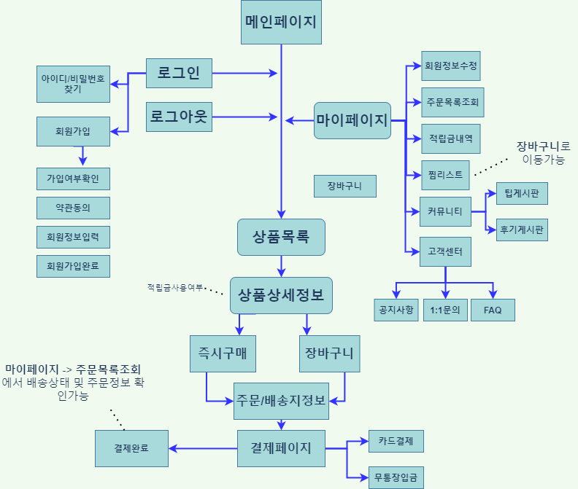
웹페이지 흐름도

Slide 12
DB모델링1
관리자 관련
메인 페이지 관련
t_brd_notice
t_admin_info
(어드민)
t_main_slide_image
t_brd_faq
t_main_banner_newpdt
t_admin_login_log
t_brd_tip
t_main_banner_steady
t_admin_permission
t_brd_qna
t_brd_pdt_qna
t_admin_order_log
t_main_banner_mdpdt
t_member_info
(회원)
t_member_addr
t_order_info
(주문)
t_brd_review
t_member_point
회원 관련
t_order_cart
t_cata_big
t_order_wishlist
t_order_detail
(주문상세)
t_product_info
(상품)
t_cata_small

Slide 13
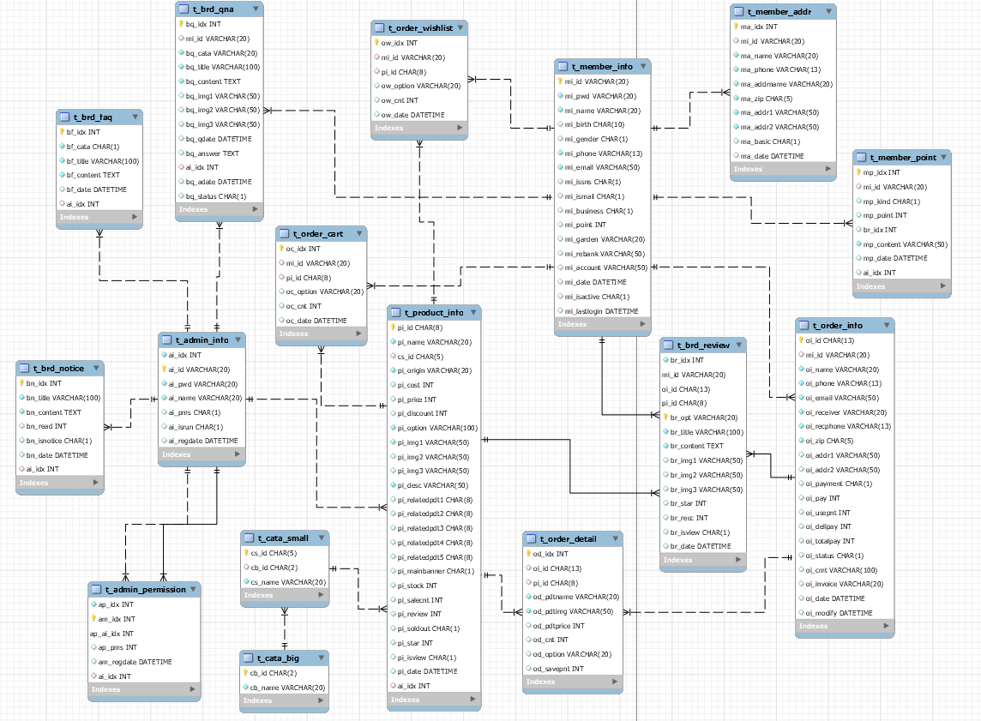
DB모델링2

Slide 14
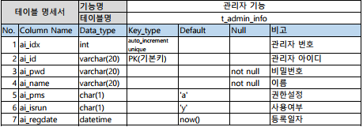
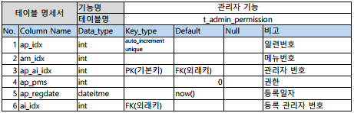
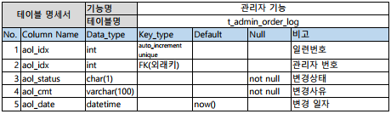
테이블 설명(관리자)
마스터 관리자외 관리자 등록 시 저장할 기능
관리자 등급 지정
(A, B, C, D 등급)
각 관리자의 역할 저장
고객응대, 배송 관리,
공지 게시글 등 활용

Slide 15
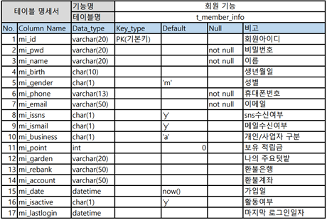
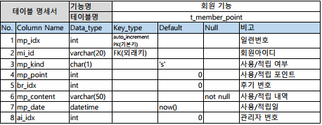
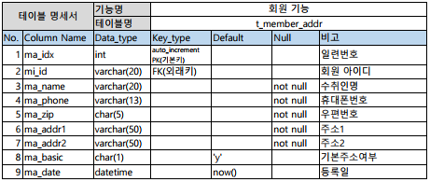
테이블 설명(회원 관련)
회원 가입시 등록 정보
회원의 보유한 포인트
배송지 저장 테이블
주문과 연계

Slide 16
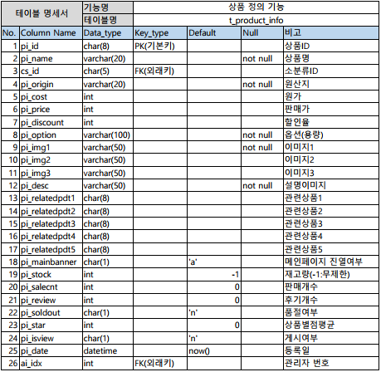


테이블 설명(상품 관련)
진열되는 상품의 정보를 저장하는 Table
입력된 정보는 실제 판매 페이지 게재
회원 정보와 같이 주문 과정에 이용됨

Slide 17
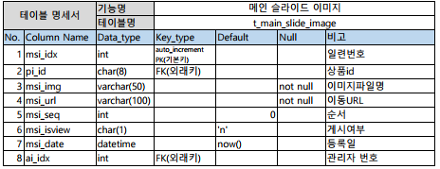
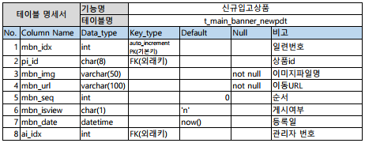
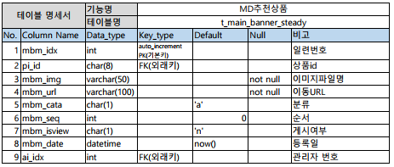
테이블 설명(메인 페이지 설정)
진열되는 상품의 정보를 저장하는 Table
입력된 정보는 실제 판매 페이지 게재
회원 정보와 같이 주문 과정에 이용됨

Slide 18
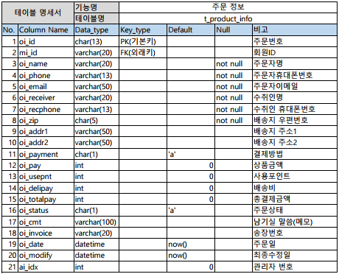
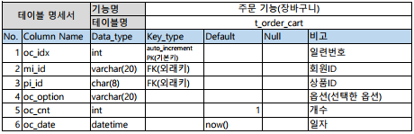
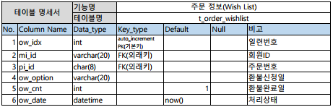
테이블 설명(주문관련)
주문 시 회원&상품 정보가 저장되는 테이블
입력된 정보를 통해
실제 배송지로 배송
장바구니와 Wish List간 이동 가능

Slide 19
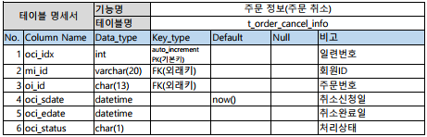
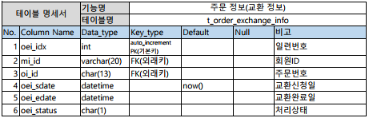
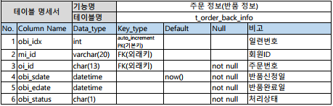
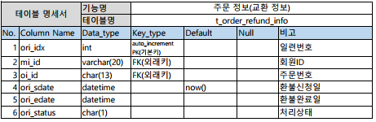
테이블 설명(주문 취소, 반품, 환불)
주문 과정에서 구매자의 요청으로 변경되는 테이블
최초 취소 상태에서 관리자의 컨트롤로 상태 변경 가능

Slide 20

사이트 시연

Slide 21
감사합니다

